Slide 1
Recap SW2, LED
Marco Brun, Ueli Schweizer
Modul Infotronik
06.10.2016
Marco Brun, Ueli Schweizer

Slide 2
Inhalt
Treiber für mehrere Plattformen
Implementation einer LED
Umgang mit einem Treiber
Fragen
Modul Infotronik
06.10.2016
Marco Brun, Ueli Schweizer

Slide 3
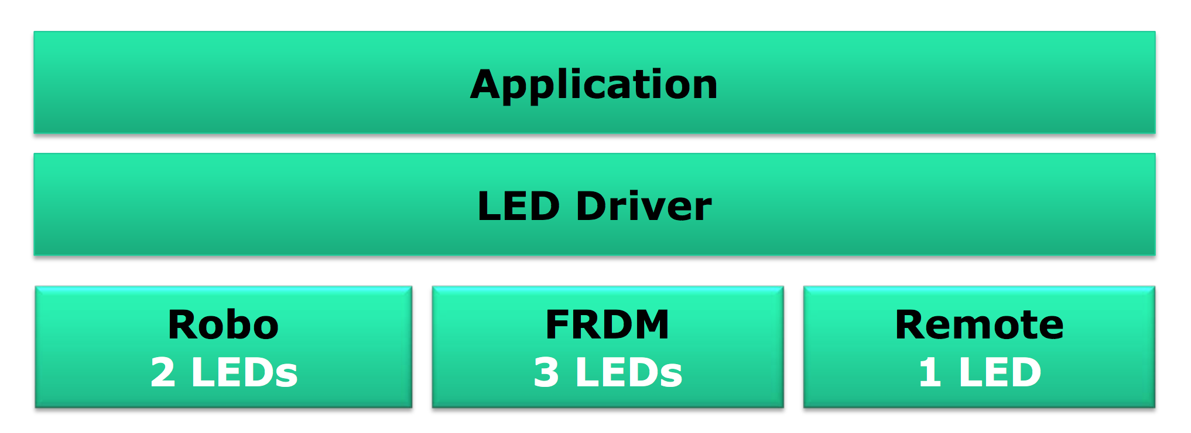
Treiber für mehrere Plattformen
Modul Infotronik
06.10.2016
Marco Brun, Ueli Schweizer

Slide 4
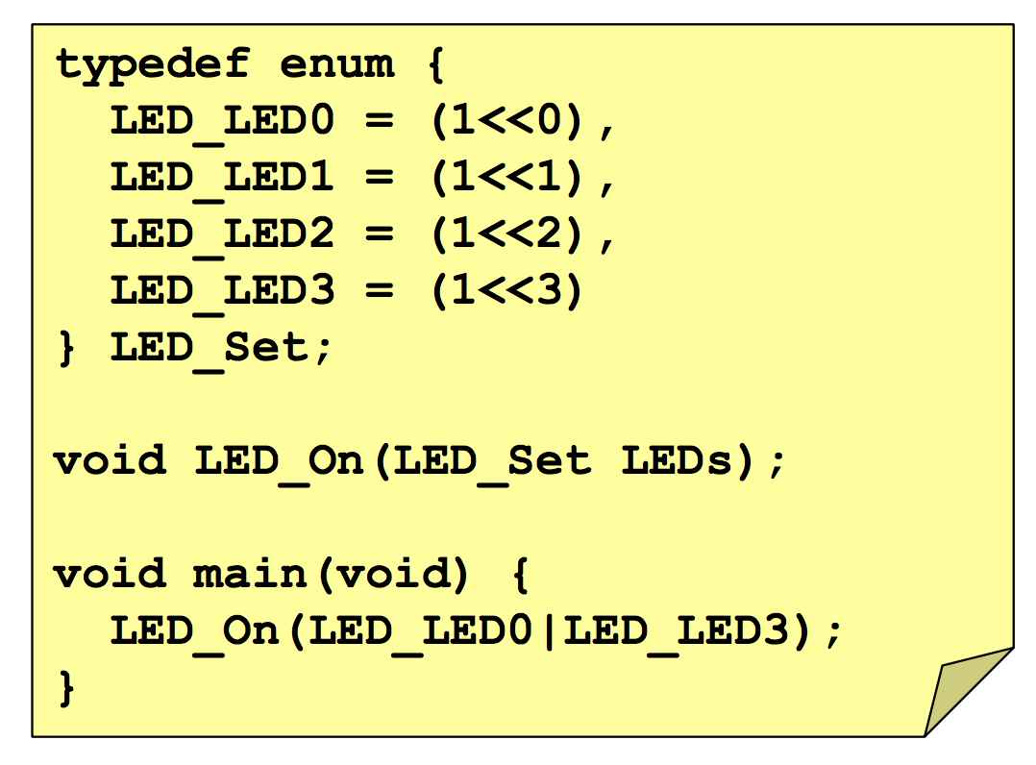
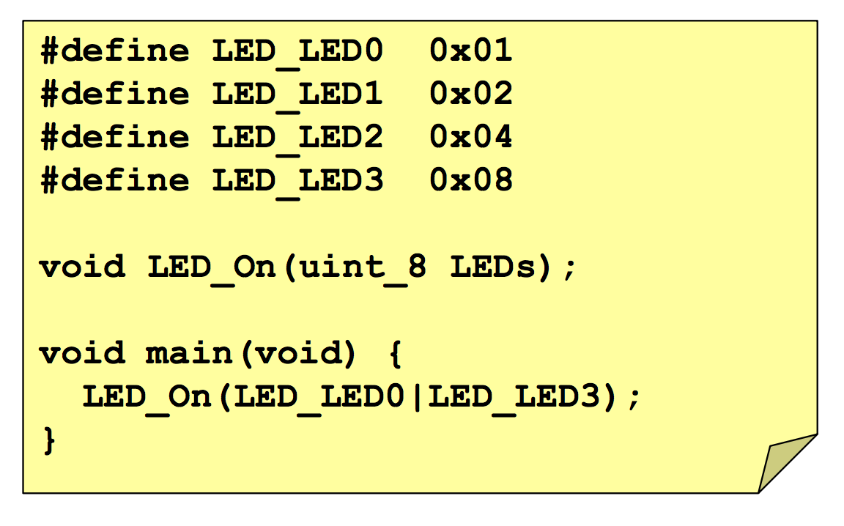
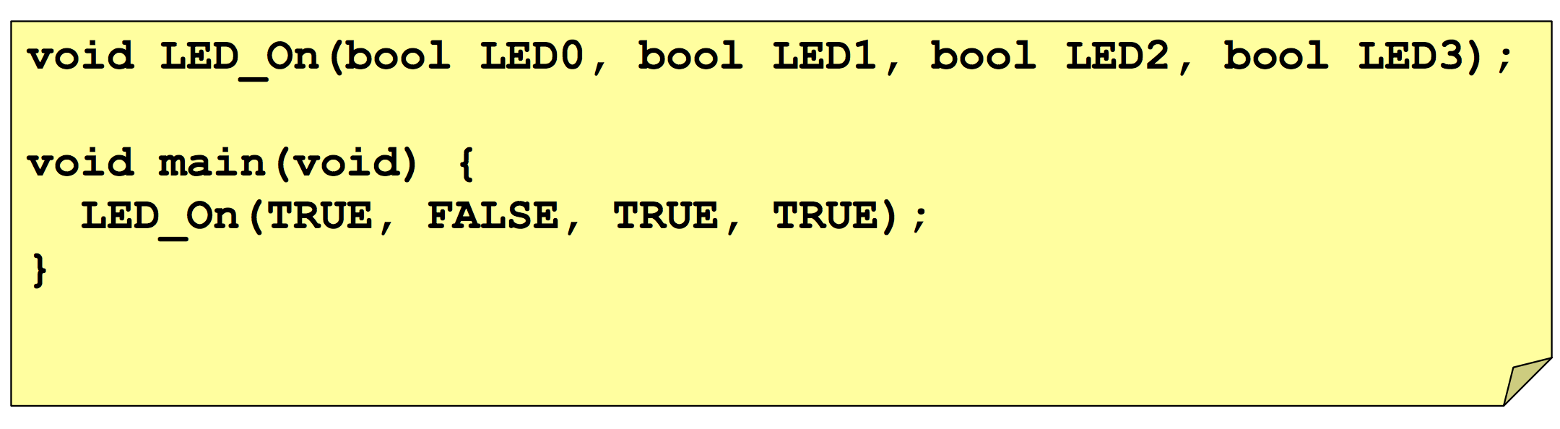
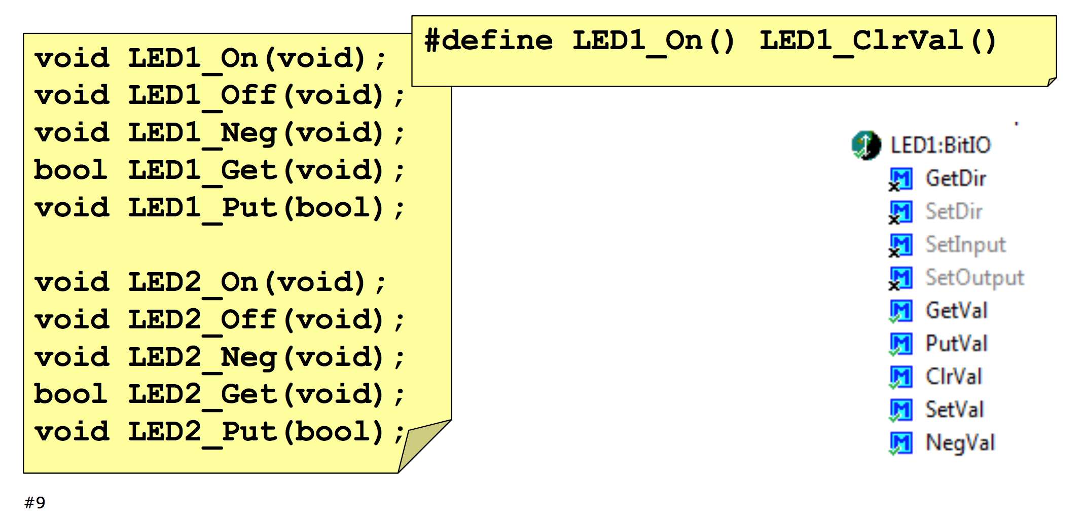
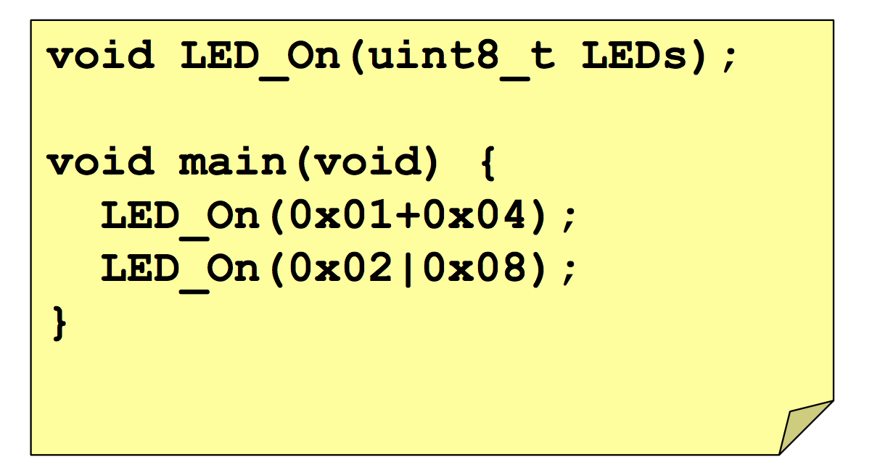
Implementation einer LED
Modul Infotronik
06.10.2016
Marco Brun, Ueli Schweizer

Slide 5
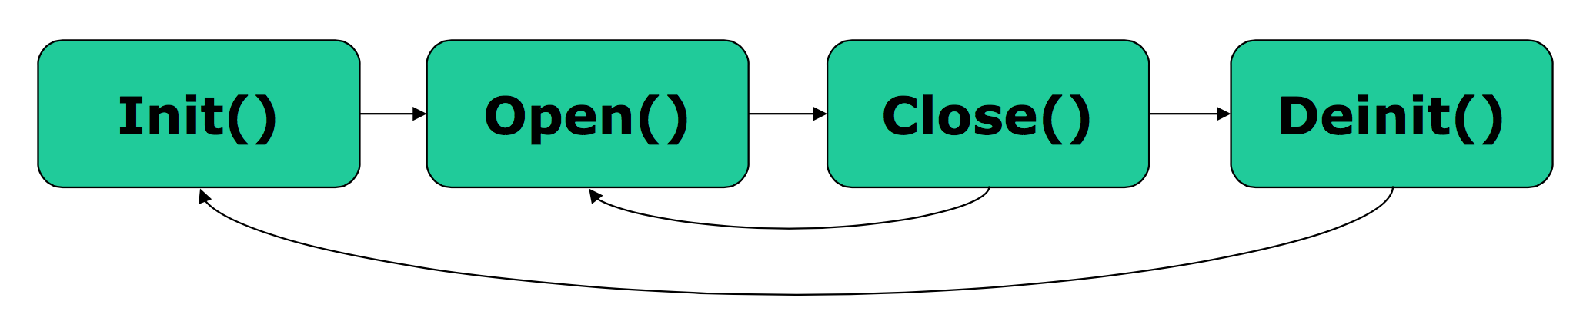
Umgang mit einem Treiber
Modul Infotronik
06.10.2016
Marco Brun, Ueli Schweizer

Slide 6
Modul Infotronik
06.10.2016
Marco Brun, Ueli Schweizer

Slide 7
Modul Infotronik
06.10.2016
Marco Brun, Ueli Schweizer

Slide 8
Modul Infotronik
06.10.2016
Marco Brun, Ueli Schweizer

Slide 9
Fragen
Was ist zu beachten wenn eine LED über Microcotroller angesteuert wird wird?
Das Schema des Board konsultieren um herauszufinden an welchem Pin die Led angeschlossen ist
Überprüfen ob die Anode oder Kathode mit dem Prozessor verbunden ist
Das der Strom der LED nicht grösser ist, als der maximale Ausgangsstrom des treibenden Pins
Modul Infotronik
06.10.2016
Marco Brun, Ueli Schweizer

Slide 10
Fragen
Hallo
Modul Infotronik
06.10.2016
Marco Brun, Ueli Schweizer

Slide 11
Fragen
Modul Infotronik
06.10.2016
Marco Brun, Ueli Schweizer

Slide 12
Fragen
Wiso sollte ein Treiber der nicht mehr benutzt wird mit einem Deinit() wieder geschlossen werden?
→ Der Treiber sollte geschlossen werden, damit der Speicherplatz wider frei ist und damit die Konfiguration wieder zurückgestellt werden kann
Modul Infotronik
06.10.2016
Marco Brun, Ueli Schweizer

